Slide 1



informačné stretnutie
Pre ŠTUDENTOV
Fakulta chemickej a potravinárskej technológie
Slovenská technická univerzita v Bratislave

Slide 2
Migračné informačné centrum IOM
Založené v roku 2006 v Bratislave.
Pomáhame cudzincom pri integrácii na Slovensku.
Služby MIC sú pre štátnych príslušníkov tretích krajín
  s prechodným / trvalým / tolerovaným pobytom,
  ako aj pre žiadateľov o pobyt na Slovensku.
MIC svoje služby poskytuje aj:
  slovenským občanom, ktorí pomáhajú štátnym príslušníkom tretích krajín,
  zamestnávateľom štátnych príslušníkov tretích krajín,
  kultúrnym mediátorom - zástupcom komunít cudzincov na Slovensku.

Slide 3
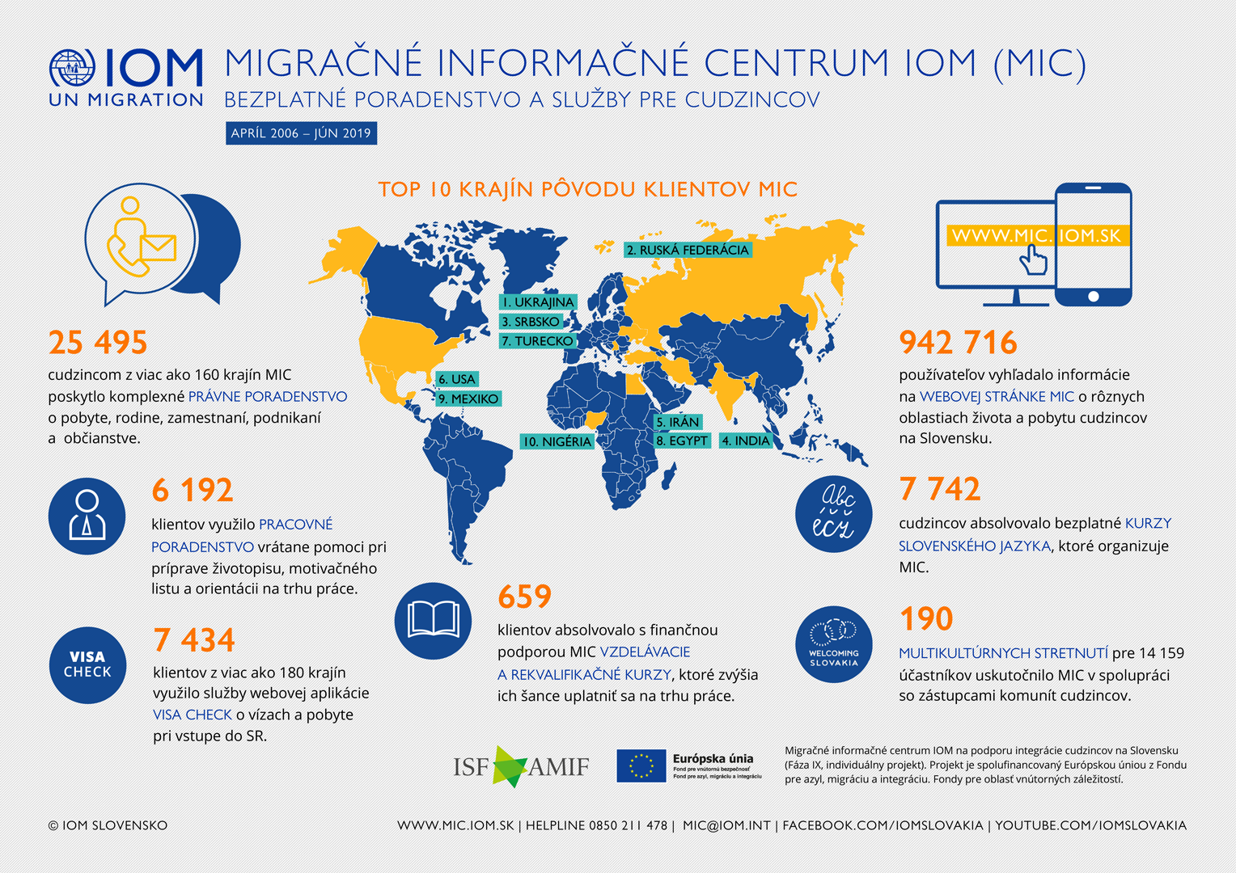

Slide 4

Migračné informačné centrum IOM
Bezplatné služby
Právne služby
  (pobyt, zamestnanie, podnikanie, občianstvo, zdravotné poistenie, atď.)
Pracovné a sociálne poradenstvo
Podpora vzdelávania
  (finančné príspevky na vzdelávacie / rekvalifikačné kurzy, Otvorené kurzy slovenského jazyka a socio-kultúrnej orientácie)
Spolupráca s komunitami cudzincov

Slide 5
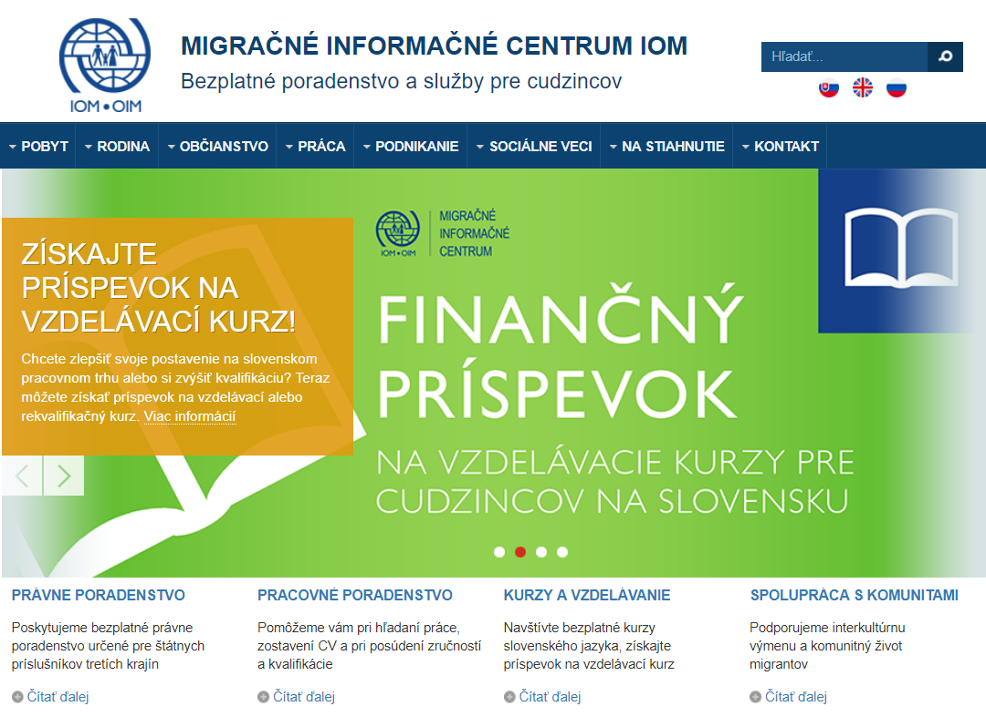
Migračné informačné centrum IOM
Osobne:
Grösslingová 35, Bratislava
Poštová 1, Košice
Telefonicky:
0850 211 478, 02 5263 0023 (BA)
055 625 8662 (KE)
mic@iom.int, www.mic.iom.sk

Slide 6

Pracovné a sociálne poradenstvo a podpora vzdelávania
Pracovné a sociálne poradenstvo
  Podpora pri mapovaní slovenského trhu práce
  Pomoc s hľadaním práce, úpravou CV / motivačného listu
  Príprava na pracovný pohovor
  Poradenstvo pri uznávaní vzdelávania na Slovensku
Podpora vzdelávania a rekvalifikácie
  Poskytovanie finančných príspevkov na vybrané kurzy
  Pomoc s hľadaním rekvalifikačných kurzov
  Informácie o štúdiu na Slovensku

Slide 7

Otvorené kurzy slovenského jazyka
Organizujeme bezplatné otvorené kurzy slovenského jazyka a socio-kultúrnej orientácie v Bratislave a Košiciach.
Bratislava
Začiatočníci: utorok a štvrtok 17:15 (všetky krajiny), 19:00 (slovanské krajiny)
Mierne pokročilí: streda 17:15 (všetky krajiny), 19:00 (slovanské krajiny)
Košice
Mierne pokročilí: pondelok 17:30
Začiatočníci: utorok a štvrtok 17:00 – 20:00

Slide 8
Právne poradenstvo
Druhy pobytov na Slovensku
Prechodný pobyt (PP): je viazaný na špecifický účel (najmä podnikanie, zamestnanie, štúdium alebo iná aktivita)
Trvalý pobyt (TP):
- TP na 5 rokov - získaný prevažne sobášom so slovenským občanom / občiankou
- TP na neobmedzený čas
- Dlhodobý pobyt - nadväzuje na prechodný pobyt (nemožno žiadať s PP na účel štúdia a počíta sa v polovičnej dĺžke)

Slide 9
Prechodný pobyt na účel štúdia
Zoznam dokladov nájdete v našej informačnej karte na webovej stránke www.mic.iom.sk (Na stiahnutie – Info karty – Prechodný pobyt)
Je možné ho získať na predpokladaný čas štúdia, najviac na 6 rokov.
Môže byť udelený len cudzincovi, ktorý je žiakom dennej formy štúdia strednej školy a je ku dňu podania žiadosti o udelenie prechodného pobytu mladší ako 20 rokov (žiak nadstavbového štúdia, kvalifikačného štúdia, špecializačného štúdia alebo vyššieho odborného štúdia musí byť ku dňu podania žiadosti o udelenie prechodného pobytu mladší ako 23 rokov), študentom na vysokej škole (len denné štúdium) alebo sa zúčastňuje jazykovej alebo odbornej prípravy k štúdiu na vysokej škole, ktorá je organizovaná a uskutočňovaná vysokou školou.
Nevyžaduje sa do 90 dní od začiatku pobytu na Slovensku, ak sa tu cudzinec zdržiava legálne a splnil si oznamovaciu povinnosť voči cudzineckej polícii (do 3 pracovných dní od vstupu na územie SR).

Slide 10
Prechodný pobyt na účel štúdia
Žiadosť o prechodný pobyt na účel štúdia:
1) platný cestovný pas
2) dve farebné fotografie (3 × 3,5 cm)
3) potvrdenie školy o prijatí na štúdium alebo potvrdenie organizácie administratívne zabezpečujúcej programy schválené vládou SR alebo programy EÚ
4) výpis z registra trestov krajiny, ktorej je cudzinec štátnym príslušníkom a z krajín, v ktorých sa v posledných 3 rokoch zdržiaval viac ako 90 dní počas 6 po sebe nasledujúcich mesiacov (neplatí v prípade žiaka strednej školy)
5) doklad o ubytovaní na Slovensku (neplatí pre študentov vysokých škôl) najmenej na 6 mesiacov

Slide 11
Prechodný pobyt na účel štúdia
6) doklad o finančnom zabezpečení pobytu vo výške životného minima na každý mesiac pobytu (do 30.6.2020 je životné minimum 210,20 EUR/mesiac); ak pobyt presiahne 1 rok vo výške 12-násobku životného minima, (t.j. 2522,40 EUR)
• potvrdenie o zostatku na účte vedenom v banke na meno cudzinca,
potvrdenie o udelení štipendia,
potvrdenie štatutárneho orgánu právnickej osoby o zabezpečení finančných prostriedkov počas pobytu alebo
čestné vyhlásenie osoby (napr. rodiča), že poskytne cudzincovi finančné zabezpečenie doložené potvrdením o zostatku na účte
7) správny poplatok za vydanie dokladu o pobyte 4,50 EUR (do 30 dní) alebo 24,50 EUR (do 2 pracovných dní)

Slide 12
Povinnosti Študentov po získaní prechodného pobytu na účel štúdia
Oznámeniť cudzineckej polícií začiatok pobytu do 3 pracovných dní od príchodu na Slovensko
Uzavrieť zdravotné poistenie do 3 pracovných dní od prevzatia dokladu o pobyt
Odovzdať do 30 dní od prevzatia dokladu o pobyt lekárske potvrdenie, že netrpíte chorobou ohrozujúcou verejné zdravie
zdržiavať sa na území SR viac ako polovicu času udeleného prechodného pobytu v kalendárnom roku
Cestovný doklad a pobytový preukaz mať vždy pri sebe
Oznámiť cudzineckej polícií do 5 pracovných dní akékoľvek zmeny - v osobných údajoch, v pase/doklade o pobyte alebo stratu pasu/dokladu o pobyte a požiadať cudzineckú políciu o vydanie nového dokladu o pobyte, ak údaje v ňon nezodpovedajú skutočnosti
Oznámiť cudzineckej polícií do 3 pracovných dní, že účel pobytu zanikol (prerušenie, zanechanie, vylúčenie zo štúdia a úspešné absolvovanie štúdia)

Slide 13
Práca a podnikanie
S platným prechodným pobytom na účel štúdia je možné pracovať:
20 hodín týždenne alebo tomu zodpovedajúci počet dní alebo mesiacov za rok, ak ide o študenta vysokej školy
10 hodín týždenne alebo tomu zodpovedajúci počet dní alebo mesiacov za rok, ak cudzinec nie je študentom vysokej školy
Pracovať je možné na základe pracovenj zmluvy alebo aj dohôd o prácach vykonávaných mimo pracovného pomeru a nemusíte túto skutočnosť oznamovať cudzineckej polícií alebo úradu práce.
S platným prechodným pobytom na účel štúdia je možné podnikať (napr. ako živnostník alebo konateľ s.r.o.) bez potreby požiadať o zmenu účelu prechodného pobytu alebo oznamovať túto skutočnosť cudzineckej polícií.

Slide 14
Zdravotné poistenie
Uzavrieť najneskôr do troch pracovných dní od prevzatia dokladu o pobyte – verejné alebo komerčné zdravotné poistenie alebo poistenie úhrady liečebných nákladov na území SR
Doklad o zdravotnom poistení nie je potrebné poslať cudzineckej polícii, ale je potrebné ho mať a pri prípadnej kontrole ho predložiť
Študenti študujúci na základe medzinárodnej zmluvy alebo Slováci žijúci v zahraničí, majú nárok na verejné zdravotné poistenie platené štátom (Všeobecná zdravotná poisťovňa, Union, Dôvera)
Ostatní študenti sa musia sami komerčne poistiť (napr. Axa, Union, ERGO, Maxima).

Slide 15
zmena účelu prechodného pobytu
Žiadosť spolu s dokladmi sa podáva osobne na cudzineckej polícií najneskôr v posledný deň platnosti prechodného pobytu
Predkladajú sa všetky dokumenty ako pri prvej žiadosti o prechodný pobyt (okrem výpisu z registra trestov, ak už bol predložený a lekárskeho posudku) - zoznam dokladov v našich informačných kartách
Pobyt (iba) na Slovensku je oprávnený až do rozhodnutia
Študenti jazykovej alebo odbornej prípravy k štúdiu na vysokej škole nemôžu zmeniť účel svojho pobytu (napr. na zamestnanie/podnikanie) na cudzineckej polícii. Ak nechcú pokračovať v štúdiu a chcú vykonávať inú činnosť, musia vycestovať a žiadosť o iný druh pobytu podať na slovenskom veľvyslanectve/konzuláte v zahraničí.

Slide 16
Obnovenie prechodného pobytu na účel štúdia
Žiadosť spolu s dokladmi sa podáva osobne na cudzineckej polícií najneskôr v posledný deň platnosti prechodného pobytu (zoznam dokladov v našej informačnej karte na webovej stránke www.mic.iom.sk (Na stiahnutie – Info karty – Prechodný pobyt))
Stačí predložiť len platný cestovný pas (ostatné doklady možno doložiť neskôr)
Pobyt (iba) na Slovensku je oprávnený až do rozhodnutia
O obnovenie prechodného pobytu na účel štúdia možno požiadať z dôvodu:
pokračovania v štúdiu na škole v SR – potvrdenie školy o štúdiu
úspešného absolvovania štúdia na škole v SR – možno obnoviť prechodný pobyt na účel štúdia na 9 mesiacov s cieľom hľadať si prácu alebo začať podnikať (predkladá sa vysokoškolský diplom a/alebo potvrdenie školy o skončení štúdia) – keďže cudzinec už nemá status študenta, môže pracovať len 10 hodín týždenne (nie dohoda o brigádnickej práci študenta) a môže podnikať

Slide 17
Po úspešnom absolvovaní štúdia
Absolvovanie poslednej štátnice/obhájenie záverečnej práce znamená zánik účelu prechodného pobytu a stratu štatútu študenta. Cudzinecká polícia začne prechodný pobyt na účel štúdia rušiť najskôr po 30 dňoch od úspešného ukončenia štúdia (ak medzitým neskončí platnosť tvojho pobytu).
V tomto čase je možné požiadať o obnovenie prechodného pobytu na účel štúdia na deväť mesiacov alebo o zmenu účelu prechodného pobytu na zamestnanie alebo podnikanie
Pri žiadosti o prechodný pobyt na účel zamestnania nie je potrebné čakať 20 pracovných dní od nahlásenia voľného pracovného miesta, účel pobytu sa preukazuje diplomom zo slovenskej VŠ a vyhlásením zamestnávateľa; zjednodušený proces zmeny zamestnávateľa pre absolventov slovenskej VŠ alebo SŠ s prechodným pobytom na účel zamestnania

Slide 18
Prerušenie, zanechanie, vylúčenie zo štúdia
Prechodný pobyt na účel štúdia môže cudzinecká polícia zrušiť aj pred dňom platnosti, ktorý je uvedený na doklade o pobyte, ak zistí, že účel, na ktorý bol pobyt udelený, zanikol. Účel pobytu na štúdium zaniká prerušením, zanechaním, vylúčením zo štúdia alebo jeho úspešným ukončením
Vysoká škola je povinná cudzineckej polícii hlásiť zmeny statusu študenta
Prerušenie/zanechanie/vylúčenie zo štúdia znamená okamžitý zánik účelu pobytu:
Prerušenie, zanechanie štúdia (odídenie bez prerušenia/úspešného ukončenia) alebo vylúčenie zo školy má za následok stratu statusu študenta a zánik účelu prechodného pobytu
Cudzinecká polícia začne konanie o zrušení pobytu, akonáhle sa o zániku účelu pobytu dozvie. Na adresu pobytu najprv zašlú oznámenie, že prechodný pobyt sa začína rušiť. Ak chcete na Slovensku ostať napr. pracovať či podnikať, musíte požiadať o zmenu účelu pobytu

Slide 19
Trvalý pobyt - Dlhodobý pobyt
Môže byť udelený cudzincovi, pokiaľ sa na Slovensku zdržiava legálne a nepretržite po dobu 5 rokov pred podaním žiadosti
Prechodný pobyt na účel štúdia sa započítava iba v polovičnej dĺžke
Nemôže byť udelený pri prechodnom pobyte na účel štúdia – je potrebné si najprv zmeniť účel prechodného pobytu a až následne žiadať o trvalý pobyt
Doklady potrebné k žiadosti nájdete v našej informačnej karte na webovej stránke www.mic.iom.sk (Na stiahnutie – Info karty – Trvalý pobyt)
Zrušenie dlhodobého pobytu (6 rokov mimo SR, 12 mesiacov mimo EÚ)
Dlhodobý pobyt umožňuje zamestnanie a/alebo podnikanie bez potreby ďalších povolení.

Slide 20

Migračné informačné centrum IOM
Grösslingová 35, Bratislava
PO, UT, ŠTV: 9.00 – 12.00, 13.00 – 17.00
Streda: 13.00 - 17.00
Piatok: len objednaní klienti
Tel.: 0850 211 478, 02 5263 0023
Poštová 1, Košice
Len objednaní klienti
Tel.: 055 625 8662
mic@iom.int, www.mic.iom.sk

